Slide 1
Ποδόσφαιρο 5Χ5 Αθλητές με ΠΟΤ (προβλήματα όρασης – τύφλωση)

Slide 2
Ένας καινούριος μαθητής στο σχολείο (Γ.)
Ο Γ. έχει σοβαρούς περιορισμούς στην όρασή του. Δεν έχει νοητικούς περιορισμούς αλλά οι κινητικές του εμπειρίες φαίνεται να είναι περιορισμένες. Ολοκλήρωσε τις σπουδές του στο δημοτικό, αλλά το ‘ειδικό’ γυμνάσιο βρίσκεται πολύ μακριά από τη κατοικία του και αδυνατεί να συνεχίσει εκεί τις σπουδές του. Ως εκ τούτου, γράφτηκε και θα φοιτήσει στην Α’ Γυμνασίου στο ‘γενικό’ σχολείο που εργάζεσθε.
Πώς θα τον βοηθήσετε να ενταχθεί στο μάθημα της φυσικής αγωγής;

Slide 3
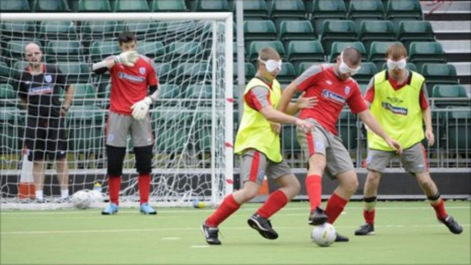

Slide 4
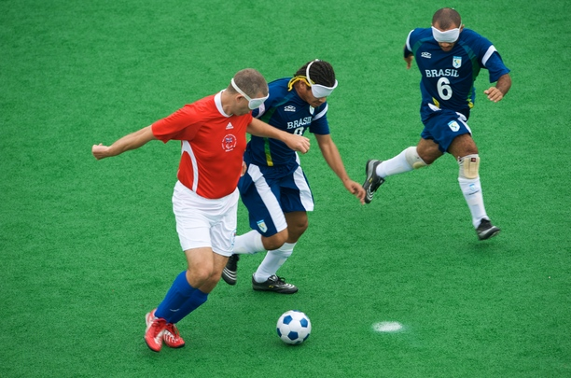
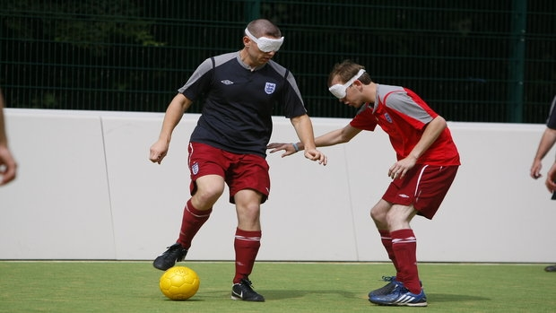

Slide 5
Ποδόσφαιρο 5Χ5
Άθλημα για αθλητές με τύφλωση η μειωμένη όραση
πρώτο εθνικό πρωτάθλημα στην Ισπανία 1986
Παραολυμπιακοί 2004
Η Διεθνής Ομοσπονδία Ποδοσφαίρου (FIFA) σε συνεργασία με την Επιτροπή Ποδοσφαίρου του Διεθνούς Αθλητικού Οργανισμού Τυφλών (IBSA), είναι υπεύθυνες για την εξέλιξη του αθλήματος.

Slide 6
Συμμετέχοντες αθλητές
Στο Ποδόσφαιρο 5×5 συμμετέχουν αθλητές των εξής κατηγοριών:
Β1: Αθλητές τυφλοί.
Β2, Β3: Αθλητές οι οποίοι βλέπουν μερικώς
Με κανονική όραση ως τερματοφύλακες
Εξοπλισμός
Οφθαλμεπιδεσμος η μάσκα εκτός τερματοφύλακα
Μπάλα 62 εκατοστών/βάρος 490-520 γραμμαρίων
με εσωτερικό ηχητικό μηχανισμό

Slide 7
Κανονισμοί
Διάρκεια 50 λεπτών σε δύο ημίχρονα των 25 λεπτών με 10 λεπτα διάλειμμα
Γήπεδο 20 Χ 40 μ
Τέρμα 3 Χ 2 μ,
περιοχή του τερματοφύλακα 5×2 μέτρα.
Πέναλτι στα 6 μέτρα
Το σημείο του διπλού πέναλτι σε απόσταση 8 μέτρων
Στις πλάγιες γραμμές προστατευτικό πλέγμα ύψους 2 μέτρων έτσι ώστε οι τυφλοί αθλητές να μπορούν να αντιληφθούν τα πλαϊνά όρια του γηπέδου

Slide 8
Αγώνας
Με 5 φάουλ ο παίκτης αντικαθίσταται
Φάουλ σε κτύπημα, σπρώξιμο, άγγιγμα μάσκας
Μετά τα 4 φάουλ τα πέναλτι στα 8 μέτρα χωρίς τείχος

Slide 9
Δραστηριότητες
Τρέξιμο σε ευθεία με σχοινάκι/ τοίχο/ βοηθό
Τρέξιμο με μπάλα δεμένη με σακούλα
Σλάλομ με μπάλα δεμένη σε πόδια, σουτ σε στόχο
Πάσες με μπάλα με κουδούνια, σουτ σε στόχο
Πάσες, παιχνίδι με βοηθό σε 4 οριοθετημένες περιοχές του γηπέδου
2 | 2
2 | 2

